Slide 1
Технологическая карта урока
Литовко И.В.
Заседание методического объединения учителей естественнонаучного цикла
МОАУ СОШ № 1 г.Свободного
29.12.2014

Slide 2
«Урок – это зеркало общей и
педагогической культуры учителя,
мерило его интеллектуального богатства, показатель его кругозора, эрудиции».
В.А. Сухомлинский

Slide 3
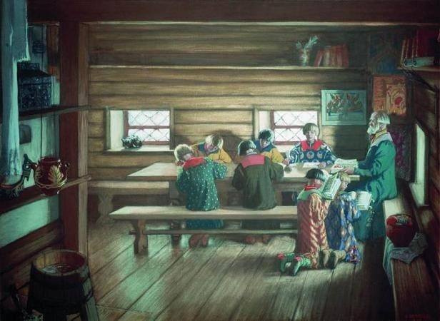

Slide 4
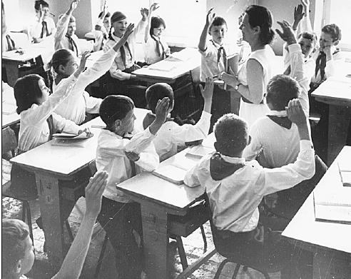

Slide 5
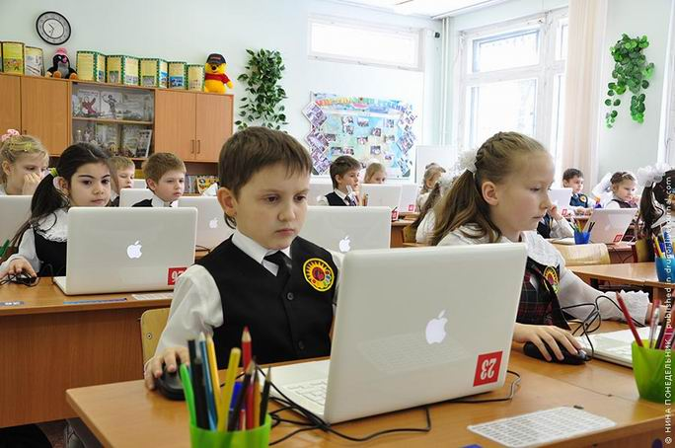

Slide 6
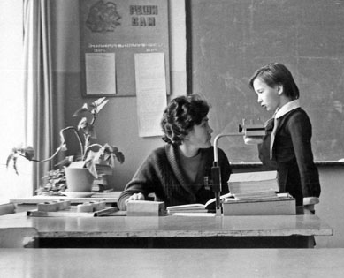
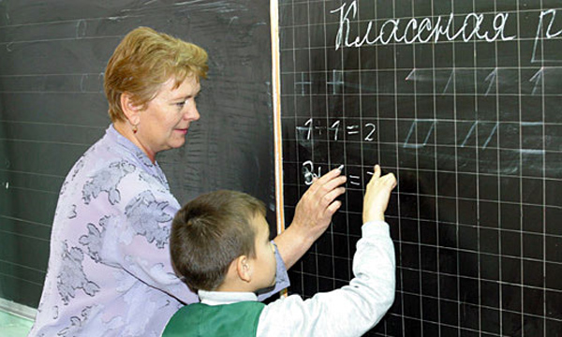

Slide 7

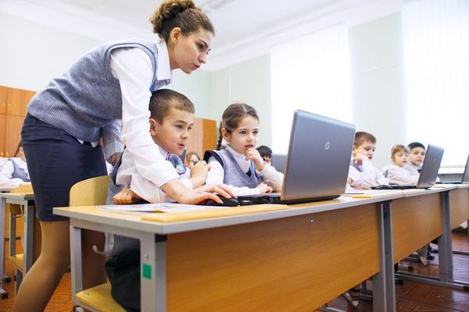

Slide 8
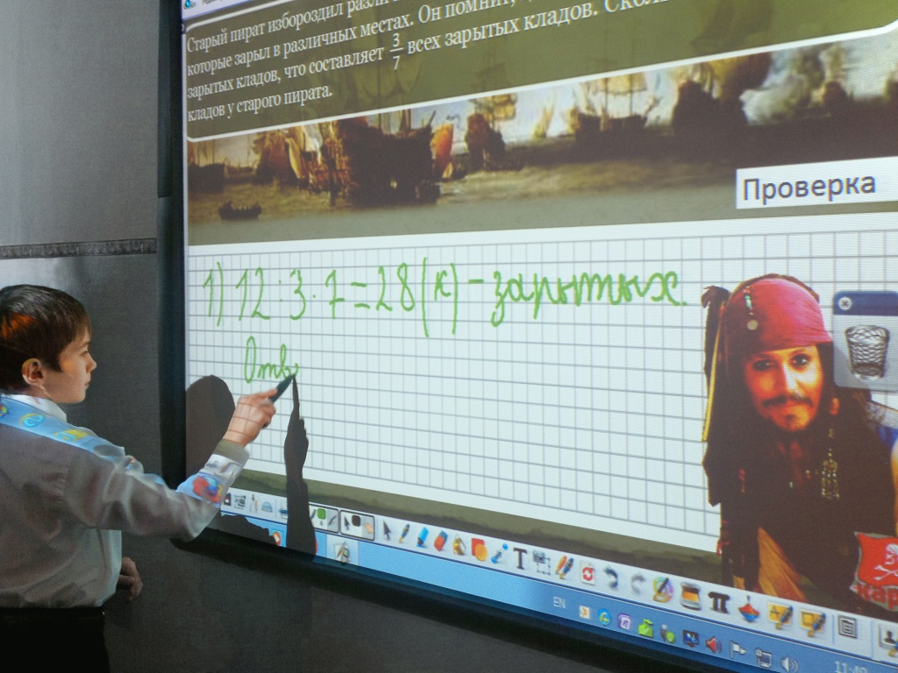

Slide 9
Действенный
урок
Актуальный
урок
Современный
урок

Slide 10
Предмет изменений | Традиционная деятельность учителя | Деятельность учителя, работающего по ФГОС
Подготовка к уроку | Учитель пользуется жестко структурированным конспектом урока | Учитель пользуется сценарным планом урока, предоставляющим ему свободу в выборе форм, способов и приемов обучения
 | При подготовке к уроку учитель использует учебник и методические рекомендации | При подготовке к уроку учитель использует учебник и методические рекомендации, интернет-ресурсы, материалы коллег. Обменивается конспектами с коллегами
Основные этапы урока | Объяснение и закрепление учебного материала. Большое количество времени занимает речь учителя | Самостоятельная деятельность обучающихся (более половины времени урока)

Slide 11
Предмет изменений | Традиционная деятельность учителя | Деятельность учителя, работающего по ФГОС
Главная цель учителя на уроке | Успеть выполнить все, что запланировано | Организовать деятельность детей: • по поиску и обработке информации; • обобщению способов действия; • постановке учебной задачи и т. д.
Формулиро-вание заданий для обучающихся (определение деятельнос- ти детей) | Формулировки: решите, спишите, сравните, найдите, выпишите, выполните и т. д. | Формулировки: проанализируйте, докажите (объясните), сравните, выразите символом, создайте схему или модель, продолжите, обобщите (сделайте вывод), выберите решение или способ решения, исследуйте, оцените, измените, придумайте и т. д.

Slide 12
Предмет изменений | Традиционная деятельность учителя | Деятельность учителя, работающего по ФГОС
Форма урока | Преимущественно фронтальная | Преимущественно групповая и/или индивидуальная
Нестан-дартное ведение уроков | – | Учитель ведет урок в параллельном классе, урок ведут два педагога (совместно с учителями информатики, психологами и логопедами), урок проходит с поддержкой тьютора или в присутствии родителей обучающихся
Образова-тельная среда | Создается учителем. Выставки работ обучающихся | Создается обучающимися (дети изготавливают учебный материал, проводят презентации). Зонирование классов, холлов

Slide 13
Предмет изменений | Традиционная деятельность учителя | Деятельность учителя, работающего по ФГОС
Результаты обучения | Предметные результаты | Не только предметные результаты, но и личностные, метапредметные
 | Нет портфолио обучающегося | Создание портфолио
 | Основная оценка – оценка учителя | Ориентир на самооценку обучающегося, формирование адекватной самооценки
 | Важны положительные оценки учеников по итогам контрольных работ | Учет динамики результатов обучения детей относительно самих себя. Оценка промежуточных результатов обучения

Slide 14
Правила моделирования урока
Конкретно определить тему, цели, тип урока и его место в развороте учебной программы.
Отобрать учебный материал (определить его содержание, объем, установить связь с ранее изученным, систему управлений, дополнительный материал для дифференцированной работы и домашнее задание).
Выбрать наиболее эффективные методы и приемы обучения в данном классе, разнообразные виды деятельности учащихся и учителя на всех этапах урока.

Slide 15
Правила моделирования урока
Определить формы контроля за учебной деятельностью школьников.
Продумать оптимальный темп урока, то есть рассчитать время на каждый его этап.
Продумать форму подведения итогов урока.
Продумать содержание, объем и форму домашнего задания.
Современный урок строится на основе использования технических средств с применением как традиционных, так и инновационных педагогических технологий.

Slide 16
Технологическая карта
форма технологической документации, в которой описан весь процесс обработки изделия, указаны операции и их составные части, материалы, производственное оборудование, инструмент, технологические режимы, время, необходимое для изготовления изделия, квалификация работников и т.п.

Slide 17
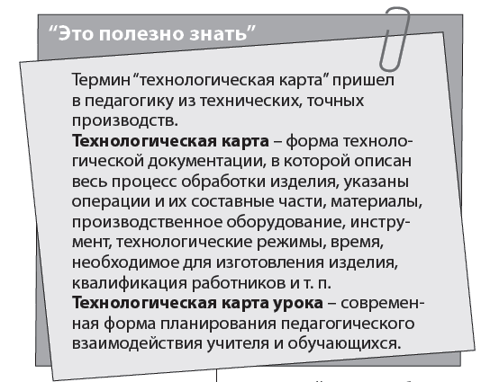

Slide 18
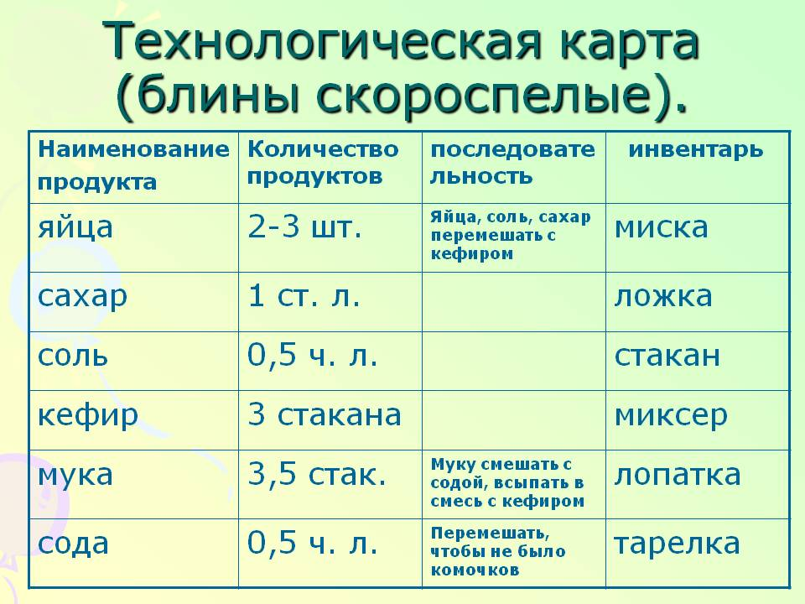

Slide 19
Технологическая карта УРОКА -
современная форма планирования педагогического взаимодействия учителя и обучающихся;
обобщенно-графическое выражение сценария урока, основа его проектирования, средство представления индивидуальных методов работы;
документ, регламентирующий деятельность учителя по планированию и организации образовательного процесса на уроке в соответствии с требованиями федеральных государственных образовательных стандартов начального общего, основного общего и среднего (полного) общего образования.

Slide 20
Структура технологической карты
название темы с указанием часов, отведенных на ее изучение;
планируемые результаты (предметные, личностные, метапредметные);
межпредметные связи и особенности организации пространства (формы работы и ресурсы);
этапы изучения темы (на каждом этапе работы определяется цель и прогнозируемый результат, даются практические задания на отработку материала и диагностические задания на проверку его понимания и усвоения);
контрольное задание на проверку достижения планируемых результатов.

Slide 21
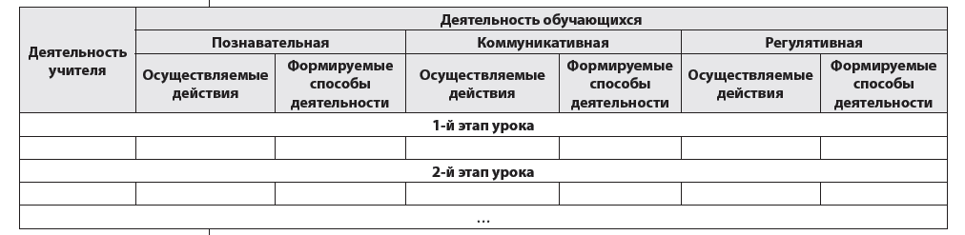
Технологическая карта урока, соответствующая требованиям ФГОС

Slide 22
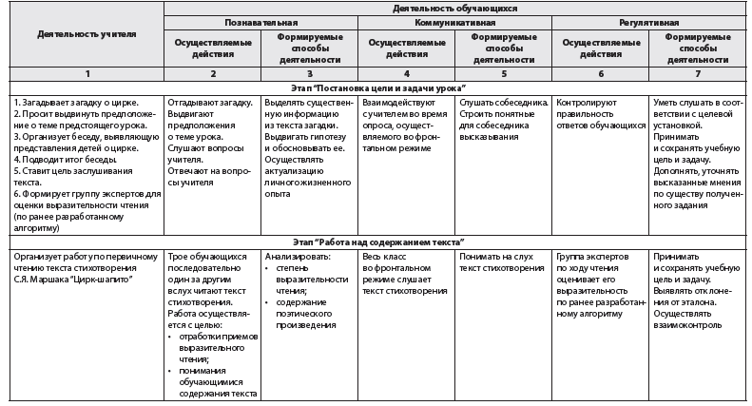

Slide 23
Преимущества технологической карты:
использование готовых разработок по темам освобождает учителя от непродуктивной рутинной работы;
освобождается время для творчества учителя;
обеспечиваются реальные метапредметные связи и согласованные действия всех участников педагогического процесса;
снимаются организационно-методические проблемы (молодой учитель, замещение уроков, выполнение учебного плана и т. д.);
обеспечивается повышение качества образования.

Slide 24

«Учитель живет до тех пор,
пока он учится.
Как только он перестает учиться,
в нем умирает учитель».
К.Ушинский

Slide 25
«Если мы будем учить сегодня так,
как мы учили вчера, мы украдем у детей завтра».
Джон Дьюи

